Slide 1
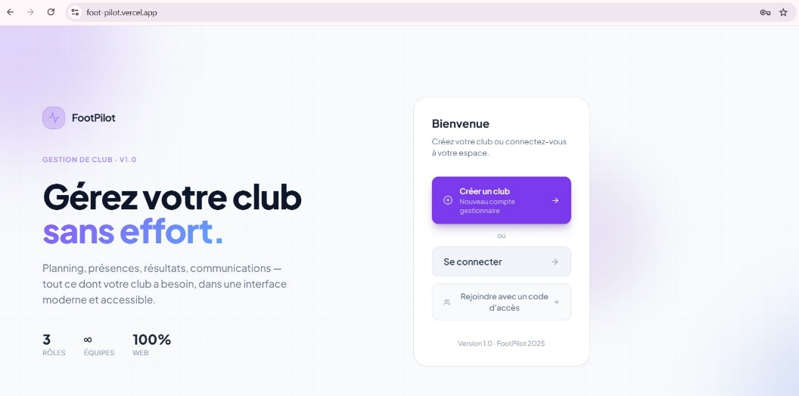
FP
FootPilot
GESTION DE CLUB DE FOOTBALL
Gérez votre club
sans effort.
Soutenance de projet annuel — Mastère 1
ESGI Grenoble · Année 2025/2026
Alix Pratabuy · Yoann Goumarre
22 juillet 2026

Slide 2
VENDREDI SOIR, 20H.
Le président d'un club amateur cherche, entre quatre conversations WhatsApp et un tableur vieux de trois semaines, si l'entraînement de samedi est confirmé.
Personne ne sait qui a payé sa cotisation. L'entraîneur ignore qui était présent la semaine dernière. Le joueur découvre le changement d'horaire trop tard.
Cette scène se répète chaque semaine dans la plupart des clubs de football amateurs. Nous avons construit l'outil qui la fait disparaître.
Alix & Yoann — FootPilot
FootPilot — Projet annuel M1 · ESGI Grenoble
2

Slide 3
LE PROBLÈME
La gestion d'un club amateur, aujourd'hui
💬
📉
⏳
Informations éparpillées
Zéro visibilité
Du temps perdu
WhatsApp pour le planning, tableurs pour les effectifs, papier pour les présences.
Aucun historique d'assiduité ni de statistiques : impossible de suivre la progression d'un joueur.
Des dirigeants et entraîneurs bénévoles qui refont, chaque semaine, le même travail administratif.
FootPilot — Projet annuel M1 · ESGI Grenoble
3

Slide 4
LE MARCHÉ
Pourquoi les solutions actuelles ne conviennent pas
Excel / WhatsApp / Papier
Logiciels fédéraux
SaaS pro (structures pro)
FootPilot
Coût
Gratuit
Institutionnel
Élevé
Gratuit pour démarrer
Tout centralisé
✕
✕ (admin. seul.)
✓
✓
Pensé mobile / terrain
✕
✕
△
✓
Adapté à un bénévole
△
✕
✕
✓
Stats & suivi joueurs
✕
✕
✓
✓
FootPilot — Projet annuel M1 · ESGI Grenoble
4

Slide 5
NOTRE POSITIONNEMENT
FootPilot, le copilote
des clubs amateurs.
Un outil tout-en-un, pensé pour le terrain et accessible dès le premier euro — pas une usine à gaz réservée aux clubs professionnels.
FootPilot — Projet annuel M1 · ESGI Grenoble
5

Slide 6
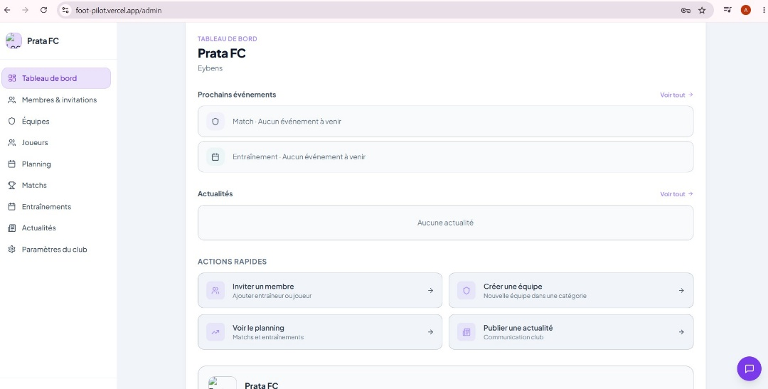
PERSONA 1 — LE DIRIGEANT
Marc — Président bénévole
M
“Je gère 150 licenciés sur mon temps libre, entre mon travail et ma famille.”
SES DIFFICULTÉS
Jongle entre WhatsApp, Excel et mails
Aucune vue d'ensemble du club
Chaque nouvelle saison repart de zéro
CE QUE FOOTPILOT APPORTE
Un tableau de bord unique : membres, équipes, planning et statistiques du club, accessible en quelques clics.
FootPilot — Projet annuel M1 · ESGI Grenoble
6

Slide 7
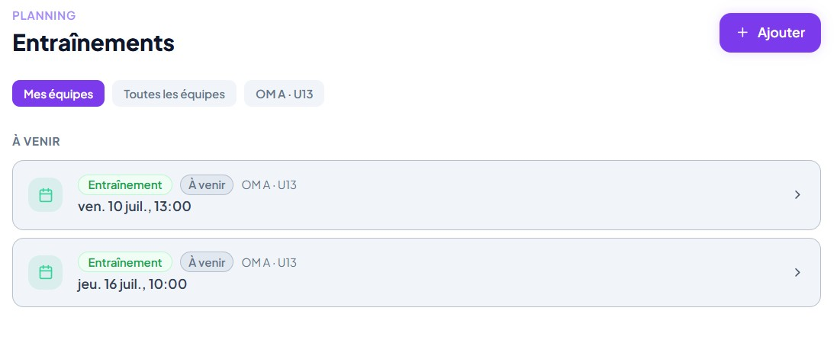
PERSONA 2 — L'ENTRAÎNEUR
Sarah — Entraîneur U13
S
“Je veux suivre mes joueurs dans la durée, pas juste gérer un match à la fois.”
SES DIFFICULTÉS
Feuilles d'appel papier, vite perdues
Aucun historique d'assiduité
Pas de statistiques de performance
CE QUE FOOTPILOT APPORTE
Planning, feuille d'appel numérique et statistiques d'assiduité et de performance générées automatiquement.
FootPilot — Projet annuel M1 · ESGI Grenoble
7

Slide 8
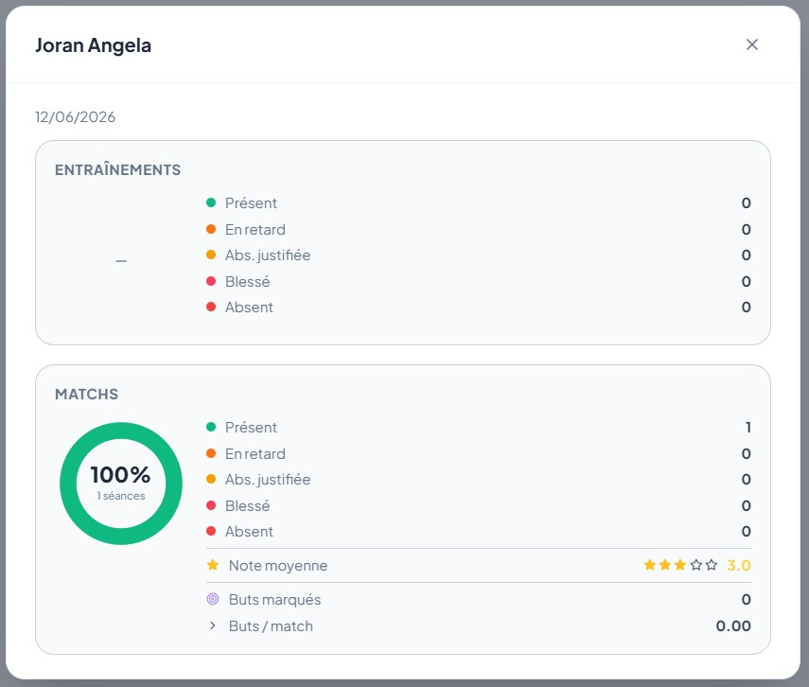
PERSONA 3 — LE JOUEUR
Lucas — Joueur (et son parent)
L
“On a appris le changement d'horaire par un message perdu dans le groupe.”
SES DIFFICULTÉS
Plannings qui changent sans prévenir
Aucune statistique personnelle
Communication du club dispersée
CE QUE FOOTPILOT APPORTE
Son planning à jour, ses statistiques personnelles et le fil d'actualités du club, sur son téléphone.
FootPilot — Projet annuel M1 · ESGI Grenoble
8

Slide 9
EN DIRECT
Assez parlé.
Voyons FootPilot.
Création de club → planning & feuille d'appel → statistiques → communication → abonnement
FootPilot — Projet annuel M1 · ESGI Grenoble
9

Slide 10
CE QUE VOUS VENEZ DE VOIR
Un produit complet, déjà en production
Un club opérationnel en 2 minutes
Création publique, invitation par lien ou code d'accès — aucune friction pour embarquer un club.
Un planning qui parle à tout le monde
Chaque rôle voit exactement ce qui le concerne : le club entier, ses équipes, ou son propre planning.
Une assiduité fiable dans le temps
La feuille d'appel reste exacte même quand l'effectif change en cours de saison.
Des statistiques automatiques
Par joueur, par équipe, par club — sans ressaisie, calculées à la volée.
Une communication centralisée
Fil d'actualités avec notification e-mail et messagerie interne par salons.
FootPilot — Projet annuel M1 · ESGI Grenoble
10

Slide 11
NOTRE VALEUR AJOUTÉE
Ce qui nous différencie vraiment
📱
🧩
🌍
Mobile first
Tout-en-un
Multilingue
Pensé pour être utilisé au bord du terrain, pas depuis un bureau.
Planning, présences, résultats, statistiques et communication dans un seul outil.
Interface disponible en 7 langues (fr, en, de, es, it, zh, ar).
🔒
🚀
💶
Sécurisé par construction
Vraiment en production
Accessible aux bénévoles
Cloisonnement strict des données par club, à chaque requête.
Pas une maquette : une application déployée, utilisable dès aujourd'hui.
Gratuit pour démarrer, freemium à partir de 4,99€/mois.
FootPilot — Projet annuel M1 · ESGI Grenoble
11

Slide 12
MODÈLE ÉCONOMIQUE
Un freemium pensé pour un club de bénévoles
Gratuit
Pro
Pack Illimité
0 €
4,99 € / mois
9,99 € achat unique
Toutes les fonctions de gestion
Jusqu'à 3 équipes
Jusqu'à 30 joueurs
Statistiques joueurs & équipes
Messagerie interne
Sans limite d'usage
Équipes illimitées
Joueurs illimités
Aucun engagement
+ Clubs « fondateurs » early adopters : accès complet gratuit à vie.
FootPilot — Projet annuel M1 · ESGI Grenoble
12

Slide 13
UN PRODUIT RÉEL
On ne vous présente pas une maquette
100%
~15 000
5
7
en production
lignes de code
étapes de CI/CD
langues
Vercel + Railway, accessible dès aujourd'hui
TypeScript de bout en bout, front et back
Lint, tests, sécurité, E2E, déploiement auto
Interface traduite, français en langue de référence
Sécurité : JWT + bcrypt, validation systématique des entrées, cloisonnement des données par club, analyse automatisée (CodeQL) et rate limiting.
FootPilot — Projet annuel M1 · ESGI Grenoble
13

Slide 14
NOTRE VISION
Et demain ?
01
02
03
04
Application mobile (PWA)
Messagerie en temps réel
Covoiturage avancé
Passage à l'échelle SaaS
Notifications push pour ne plus jamais rater un changement d'horaire.
Passage aux WebSockets pour une communication instantanée.
Un vrai module d'organisation des déplacements pour les matchs à l'extérieur.
Architecture multi-club pensée dès la v1 pour cette évolution.
FootPilot — Projet annuel M1 · ESGI Grenoble
14

Slide 15
QUI SOMMES-NOUS
Une équipe qui a tenu le cap
AP
Alix Pratabuy
YG
Yoann Goumarre
Cadrage initial, maquettes, développement full-stack
Scrum Master, logique métier, CI/CD & déploiement
L'équipe est passée de quatre à deux membres en cours d'année. On aurait pu réduire le périmètre : on a préféré se répartir tout le stack, du cahier des charges au déploiement en production, et livrer l'intégralité du projet.
FootPilot — Projet annuel M1 · ESGI Grenoble
15

Slide 16
CONCLUSION
FootPilot n'est pas un
exercice d'école.
C'est une application réelle, en production, prête à être utilisée par n'importe quel club amateur dès aujourd'hui.
Merci de votre attention. Place à vos questions.
FootPilot — Projet annuel M1 · ESGI Grenoble
16

Slide 17
Merci !
foot-pilot.vercel.app
Alix Pratabuy · Yoann Goumarre
Questions ?
FootPilot — Projet annuel M1 · ESGI Grenoble
17

